Slide 1

图灵机
Turing Machines

Slide 2

计算一个问题需要多少时间?

Slide 3

回答这个问题之前我们需要一个计算模型.

Slide 4
介绍
目的
  图灵机(Turing Machine)的定义.
提纲
  确定性图灵机 (Deterministic Turing machines)
  多带图灵机 (Multi-tape Turing machines)
  非确定性图灵机 (Non-deterministic Turing
  machines)
  Church-Turing 论题
  复杂性类.

Slide 5

图灵机的示意图
读写头
b
左移或者右移
a
无限的带子

Slide 6

图灵机的形式定义
  确定性图灵机由以下几个部分构成

Slide 7









图灵机的形式定义
1. Q – 有限状态集.

Slide 8
图灵机的形式定义
2. Σ - 输入字母集, 不包含空白字符_的有限集.
b
a
d
c

Slide 9
图灵机的形式定义
3. Γ - 带字母集, 其中Σ⊆Γ , _∈Γ.
B
_
A
b
a
C
d
c

Slide 10
图灵机的形式定义
4. δ:Q×Γ→Q×Γ×{L,R} –转换函数.
q₀
q₀
a

Slide 11

图灵机的形式定义
5. q₀ – 初始状态

Slide 12

图灵机的形式定义
6. q_{accept}∈Q – 接受状态.

Slide 13

图灵机的形式定义
7. q_{reject}∈Q – 拒绝状态.
q_{reject}≠q_{accept}.

Slide 14

图灵机的形式定义
1. Q – 状态集.
2. Σ - 输入字母集.
3. Γ - 带字母集.
4. δ:Q×Γ→Q×Γ×{L,R} – 转换函数.
5. q₀ – 初始状态.
6. q_{accept}∈Q – 接受状态.
7. q_{reject}∈Q – 拒绝状态.

Slide 15
计算开始
初始状态
q₀
读写头: 最左边
输入: 从左边开始

Slide 16

一个计算的例子
δ(q₀,a)=(q₀,b,R)
q₀
q₀
b
注: 读写头不能到此左边

Slide 17
计算
接受
如果计算接受状态, 停机.
q_{accept}

Slide 18
计算
拒绝
进入拒绝状态, 同样停机.
q_{reject}
注: 可能不进入接受也不进入拒绝状态, 永不停机.

Slide 19

图灵机接受的语言
图灵接受输入, 如果它进入接受状态.
所有接受的输入的集合, 称为图灵机接受的语言.

Slide 20


图灵机M接受(accept)语言L: 对于任意x ∈ L, M(x) 进入接受状态;对于任意x L, M(x) 进入拒绝状态或者永不停机.
  递归可枚举语言 (recursive enumerable language)
图灵机M判定(decide)的语言L: 对于任意x ∈ L, M(x) 进入接受状态; 对于任意x L, M(x) 进入拒绝状态.
  递归语言 (recursive language)

Slide 21
构造一个简单的图灵机
语言L = { a^{n}b^{n}c^{n} | n≥0 }
例子:
L的成员:
aaabbbccc
L的非成员:
aaabbcccc

Slide 22
具体的构造
1. Q = {q₀,q₁,q₂,q₃,q₄,q_{accept},q_{reject}}
2. Σ = {a,b,c}
3. Γ = {a,b,c,_,X,Y,Z}
4. δ 待会定义.
5. q₀ – 初始状态.
6. q_{accept}∈Q – 接受状态.
7. q_{reject}∈Q – 拒绝状态.

Slide 23
转换函数
a→a, R
a→a, R
b→b, R
Y→Y, R
b→b, R
Y→Y, R
Z→Z, R
q₁
Z→Z, R
q₁
b→Y,R
b→Y,R
q₂
a→X,R
q₂
a→X,R
q₀
q₀
c→Z,L
X→X, R
c→Z,L
X→X, R
_→_, R
q₃
q₃
b→b, L a→a, L
Y→Y, L
b→b, L a→a, L
Y→Y, L
Y→Y, R
Y→Y, R
q_{ac}
q_{ac}
q₄
q₄
Z→Z, L
Z→Z, L
_→_, R
_→_, R
Y→Y, R Z→Z, R
Y→Y, R Z→Z, R

Slide 24
演示
a→a, R Y→Y, R
b→b, R Z→Z, R
q₁
q₁
q₁
b→Y,R
a→X,R
q₂
q₂
q₂
q₀
q₀
q₀
q₀
q₀
X→X, R
c→Z,L
_→_, R
q₃
q₃
q₃
Z→Z, L b→b, L Y→Y, L a→a, L
Y→Y, R
q_{ac}
q_{ac}
_→_, R
q₄
q₄
q₄
Y→Y, R Z→Z, R
. . .
X
a
b
Y
Z
c
_
_

Slide 25
停机问题是不可判定的
假设图灵机M, 输入图灵机M’和输入x, 判读M’ 是否对 x停机
构造 M”
在 M” 上运行 M” 的表示⇒ 矛盾
M”
M
M’
Yes
<M”>
No
Yes
x

Slide 26
计算模型的等价性
确定性图灵机极其强大.
可以模拟许多其它的模型, 并且效率多项式等同.
例如多带多灵机.

Slide 27
多带图灵机
输入写在第一个带上
a | a | b | a | b | b | _
. . .
b | b | b | b | b | _ | _
. . .
b | a | a | b | a | _ | _
. . .

Slide 28
多带图灵机
1. Q – 状态集.
2. Σ - 输入字母集.
3. Γ - 带字母集
4. δ:Q×Γ^{k}→Q×(Γ×{L,R})^{k} – 转换函数.
5. q₀ – 初始状态.
6. q_{accept}∈Q – 接受状态.
7. q_{reject}∈Q – 拒绝状态.

Slide 29
稳健性(Robustness)
多带图灵机和单带图灵机多项式等价.
有更强的结论

Slide 30
Church-Turing 论题
≡
直观的算法
图灵机算法

Slide 31

接下来?
非确性图灵机
可以被DTM模拟
但是效率指数倍.

Slide 32
非确定性图灵机
1. Q – 状态集.
2. Σ - 输入字母集.
3. Γ - 带字母集
4. δ:Q×Γ→P(Q×Γ×{L,R}) 转换函数
5. q₀ – 初始状态.
6. q_{accept}∈Q – 接受状态.
7. q_{reject}∈Q – 拒绝状态.
幂集P(A)={B | B⊆A}

Slide 33
计算
确定性计算
非确定性计算
某一计算分支接受, 就接受
time
.
.
.
注: 树的规模是高度的指数函数

Slide 34

另一种描述
非确定性图灵机总是猜对最终的选择.

Slide 35

例
非确定性图灵机检验一个图中的两个点是否连通, 可以先简单地猜测这两点之间的路径
然后验证路径是否存在.

Slide 36

复杂性类
我们已经有了计算模型的定义
可以开始对问题分类了
根据是图灵机的使用的资源

Slide 37
常用记号
设f和g是两个函数f,g: N→R⁺.
若存在正整数c和n₀, 使得对于所有n ≥ n₀, 有f(n) ≤ cg(n)成立, 则记f(n) = O(g(n)), 称g(n)是f(n)的渐进上界.

Slide 38

时间复杂度
定义: t:N→R⁺ 是一个函数.
TIME(t(n))={L |存在DTM, L 是O(t(n))时间内可判定的}
NTIME(t(n))={L |存在NDTM, L是O(t(n))时间内可判定的}

Slide 39
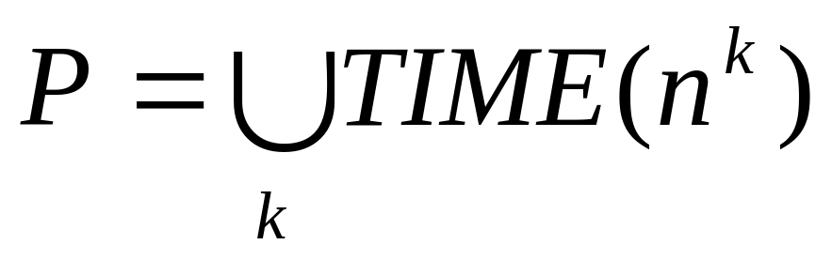
多项式时间类 P
定义:
例子:
{ a^{n}b^{n}c^{n} | n≥0 } ∈ P

Slide 40


哪些问题是P类的, 那些不是?
Minimum Spanning Tree
The Towers of Hanoi
The Halting Problem
✓
✗
✗

Slide 41
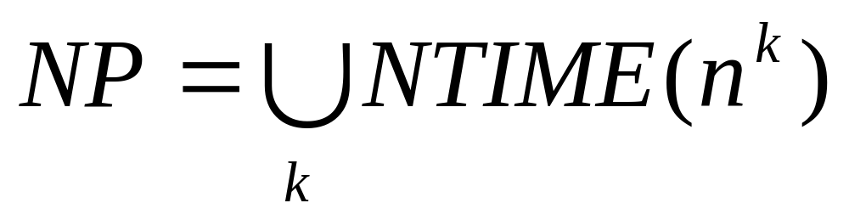
非确定多项式时间类 NP
定义:
例子
SAT
Hamiltonian Path

Slide 42
NP类的另一种定义
定义:
语言A∈NP，当且仅当存在语言B∈P和多项式p使得
x∈A ⟺ (∃ y,|y| ≤ p(|x|)) (x,y)∈B.

Slide 43
命题: P⊆NP
证明: DTM是特殊的NDTM. 

Slide 44

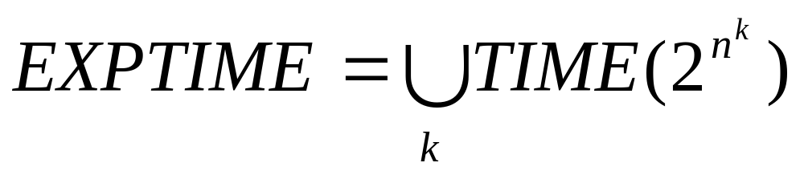
指数时间类
定义:

Slide 45
空间复杂类
定义: f:N→ R⁺是一个函数.
SPACE(f(n))={L | 存在DTM，L 是 O(f(n)) 空间可判定的}
NSPACE(f(n))={L | 存在NTM，L 是O(f(n))空间可判定的}

Slide 46
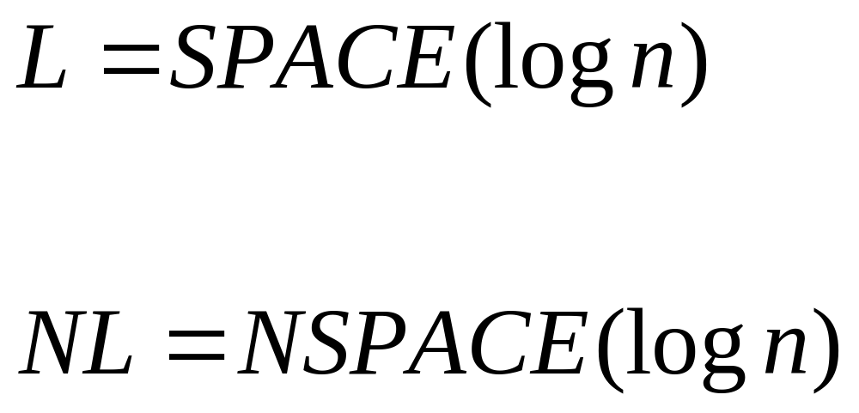
对数空间类
定义:

Slide 47
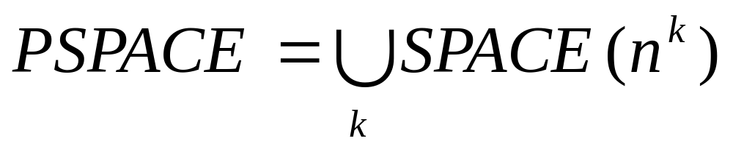
多项式空间类
定义:
例子:
{ a^{n}b^{n}c^{n} | n≥0 } ∈ PSPACE

Slide 48
确定性类之间的关系(猜测)
EXPTIME
PSPACE
P

Slide 49
P, NP 和 co-NP之间的关系(猜测)
NP
Co-NP
P
Def: Co-NP = {Σ*-L | L∈NP}

Slide 50
总结
◉
给出了两种主要的计算模型: DTM 和NTM .
简单地用DTM模拟DTM需要指数时间.

Slide 51
总结
◉
Church-Turing 论题: 确定性图灵机和直观算法等价
我们通常将算法描述成伪代码而不是图灵机算法

Slide 52
总结
◉
利用图灵机定义的复杂性类:
  P – Polynomial time
  NP – Non-deterministic Polynomial time
  EXPTIME – Exponential time
  L – Logarithmic space
  NL – Non-deterministic Logarithmic space
  PSPACE – Polynomial Space

